Slide 1
Konsep Dasar Seluler

Slide 2
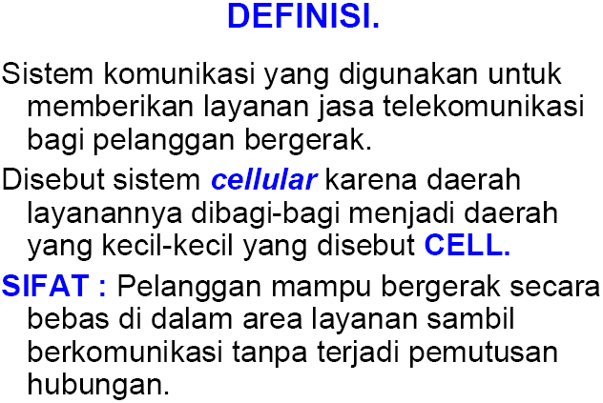

Slide 3
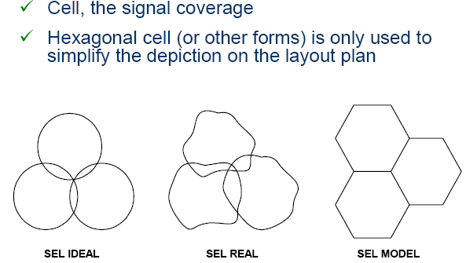
REPRESENTASI CELL COVERAGE

Slide 4
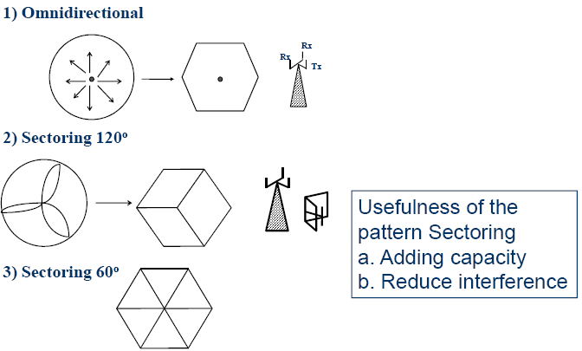
TIPE ANTENA DI BTS

Slide 5
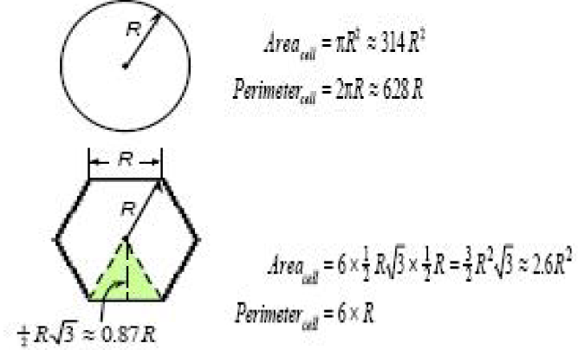
GEOMETRI SEL

Slide 6
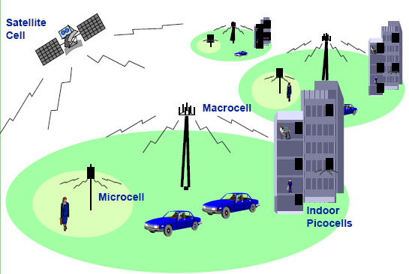
MACROCELL, MICROCELL, PICOCELL

Slide 7
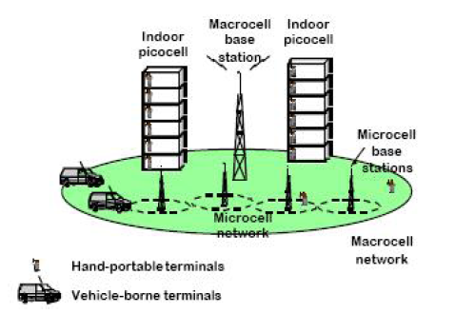
MIXED CELL ARCHITECTURE

Slide 8
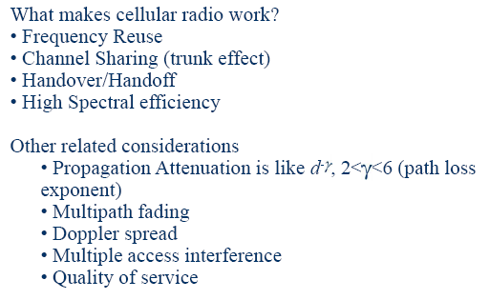
Karakteristik Sistem Seluler

Slide 9
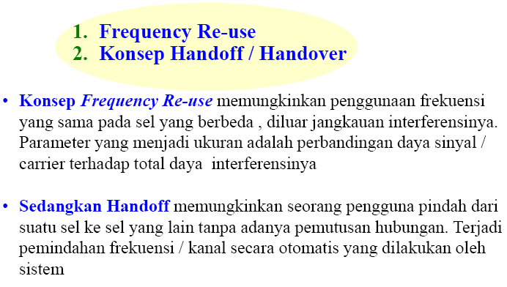
Karakteristik Sistem Seluler

Slide 10
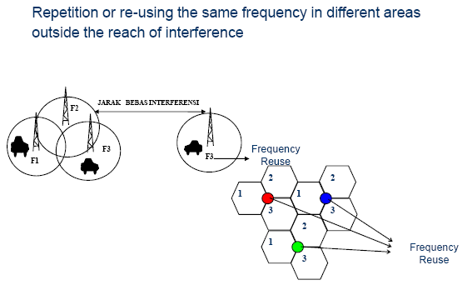
DEFINISI FREKUENSI REUSE

Slide 11
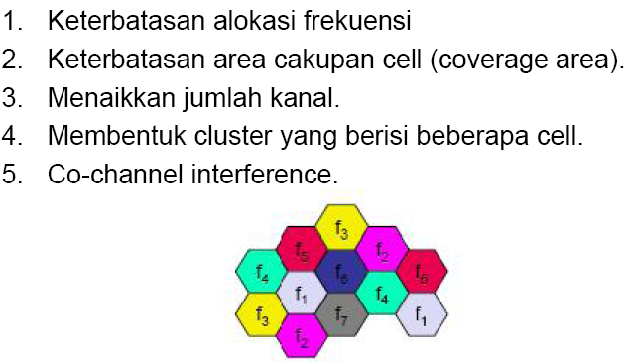
Latar Belakang Frekuensi Reuse

Slide 12
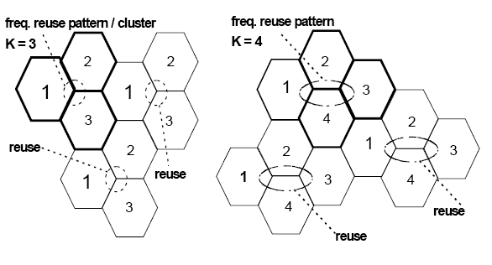
Frekuensi Reuse

Slide 13
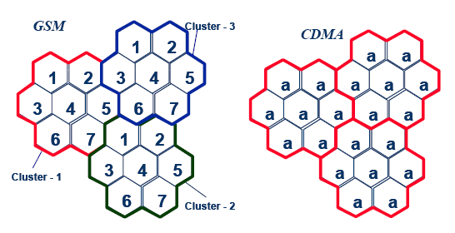
FREKUENSI REUSE

Slide 14
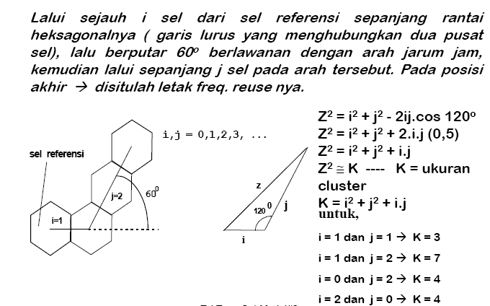
Kaidah Penentuan Nomor Sel

Slide 15
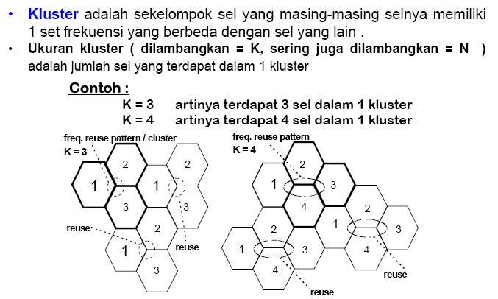
KONSEP CLUSTER

Slide 16
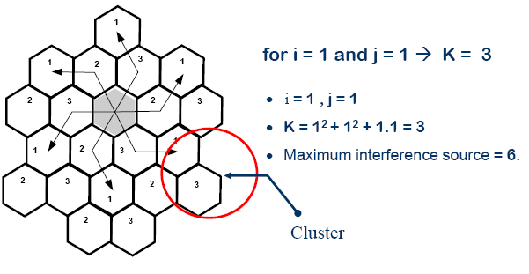
Contoh K=3

Slide 17
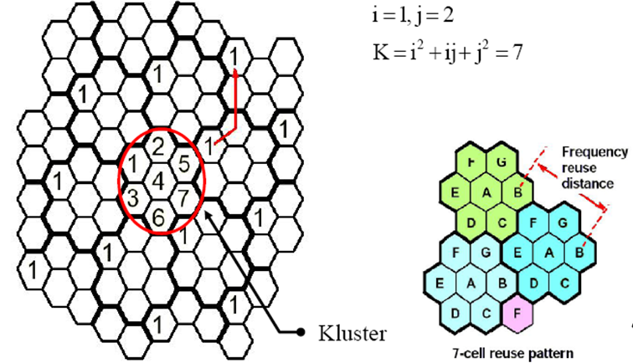
Contoh K=7

Slide 18
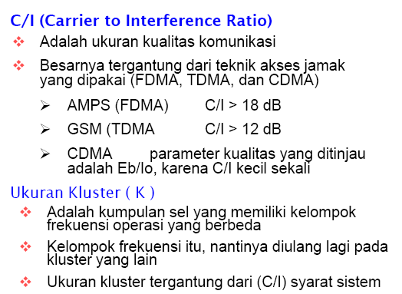
Parameter Dasar

Slide 19
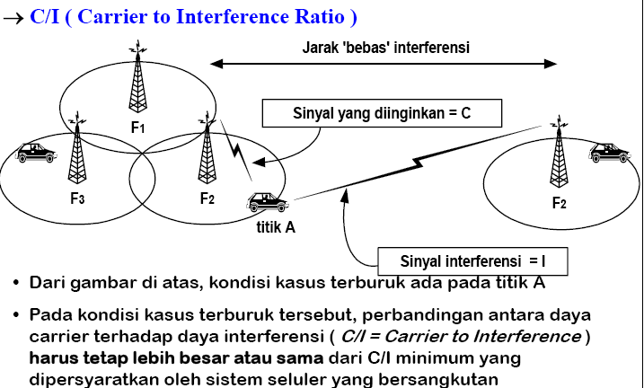
Parameter Kinerja

Slide 20
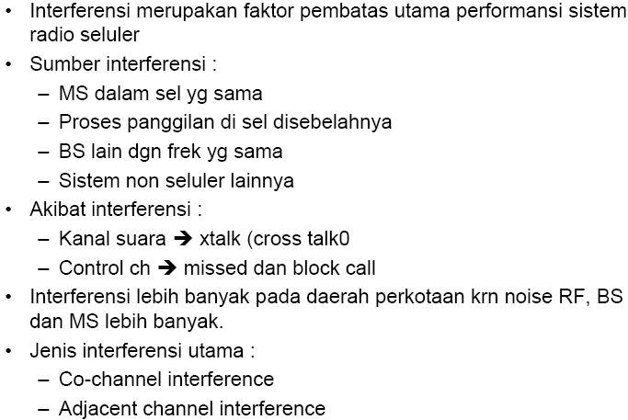
INTERFERENSI

Slide 21
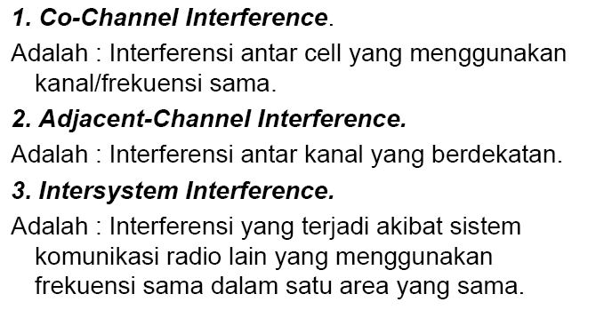
Jenis Interferensi

Slide 22
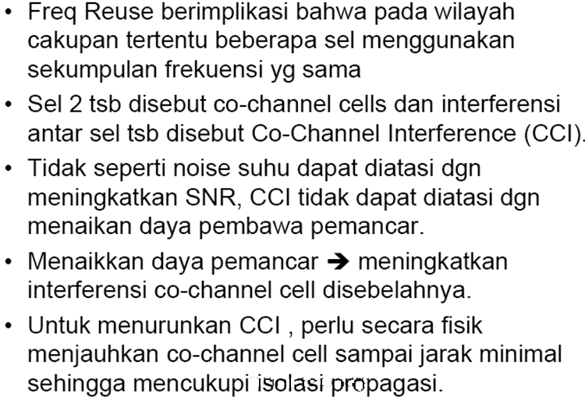
Co-channel Interference

Slide 23
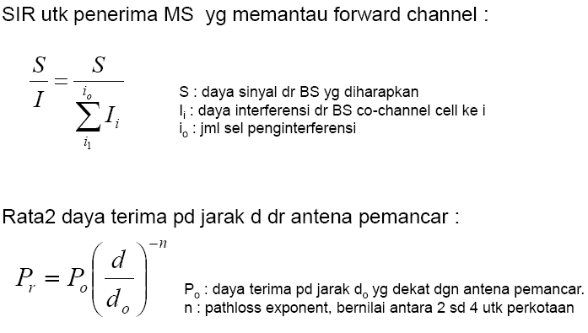
Signal To Interference Ratio

Slide 24
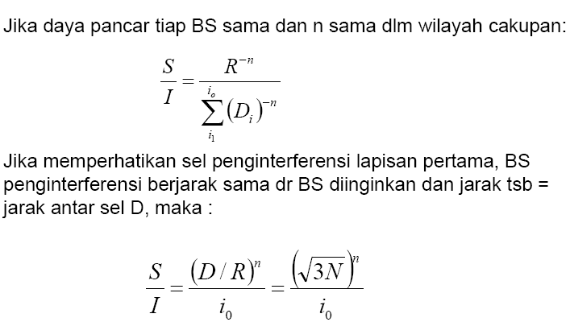
Sign To Interference Ratio

Slide 25
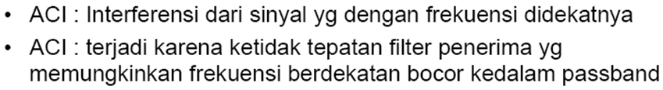





Adjacent Channel Interference

Slide 26
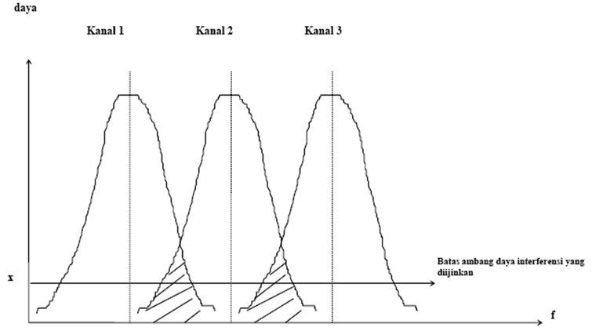




ACI

Slide 27
Cara meminimalisir ACI
Beri spasi kanal yang aman
Pertajam karakteristik peredaman pada filter

Slide 28
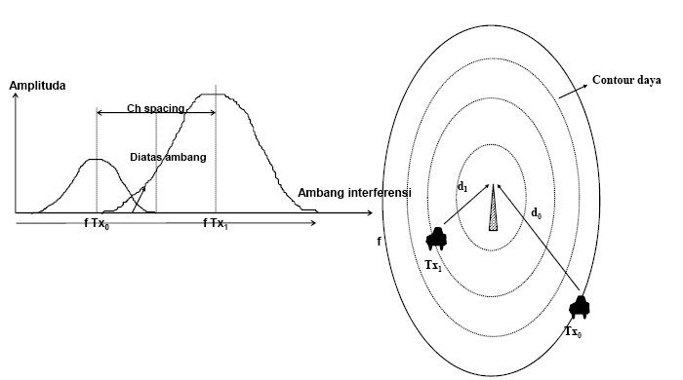
Interference Near-End Far-End
Perlu dynamic forward power control(mengatur daya di Tx1) yang fungsinya menurunkan amplituda daya pancar Tx1 untuk mengurangi pengaruh interferensi

Slide 29
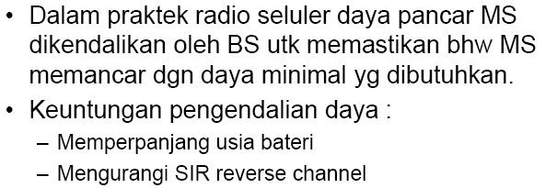

Slide 30
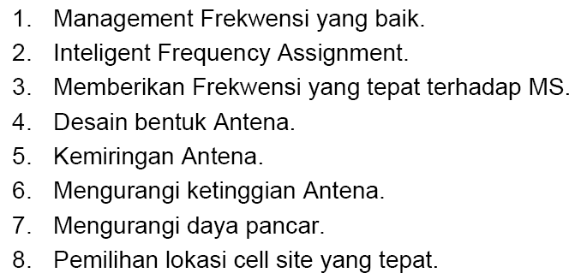
Cara mengurangi Interference

